Slide 1
Professionele Stress & Burnout Coach
Opleiding

Slide 2
Dag 4: Coachen op competentie- en
waardenniveau
Els Schepens

Slide 3
CHECK-IN
Welke waarde staat zeker in je top 5
als professionele coach?
Hoe vertegenwoordig je deze waarde?

Slide 4
| Programma
Dag 1: ‘Mijn Leertraject’ en ‘Het verhaal van Veerkracht’.
Dag 2: Een onderdompeling in ‘Stress & Burn-out’.
Dag 3: Coachen op gezondheidsniveau.
Dag 4: Coachen op competentie- en waardenniveau.
Dag 5: Coachen op elementen binnen de werkcontext.
Dag 6: Intervisie (real-time coaching en collegiale consultatie).

Slide 5
09.00 Check-in
09.30 vooraf
09.40 Competenties
09.50 Oefenen (2)
10.50 Plenum
11.00 PAUZE
11.15 oefenen (2)
12.15 Plenum
12.30 MIDDAGPAUZE
13.30 waarden
13.45 Demo
14.15 Oefenen + PAUZE
15.30 Plenum
15.45 Knelpunten
15.50 Oefenen organisatiewaarden
16.15 Plenum
16.25 Check-out

Slide 6
EEN GRONDHOUDING AANNEMEN WAARIN EEN PREVENTIEVE ATTITUDE
VOOR OP STAAT
1
competenties
2
1
EEN ANALYSE MAKEN VAN DE ENERGIEBRONNEN
3
EFFICIENT COMMUNICEREN VAN DE KRACHTEN VAN DE CLIËNT
4
2
EEN PLAN VAN AANPAK ONTWERPEN OM DE VEERKRACHT TE VERSTERKEN DOELGERICHT EN IN SAMENSPRAAK MET DE CLIËNT
5
TOEPASSEN VAN DIVERSE VERANDERINGSMODELLEN DIE
DE VEERKRACHT VERSTERKEN
6
HET COACHTRAJECT EN DE RESULTATEN SAMEN MET DE CLIËNT EVALUEREN EN WAAR NODIG BIJSTUREN
3
7
OP REGELMATIGE BASIS REFLECTEREN EN COLLEGIAAL CONSULTEREN

Slide 7
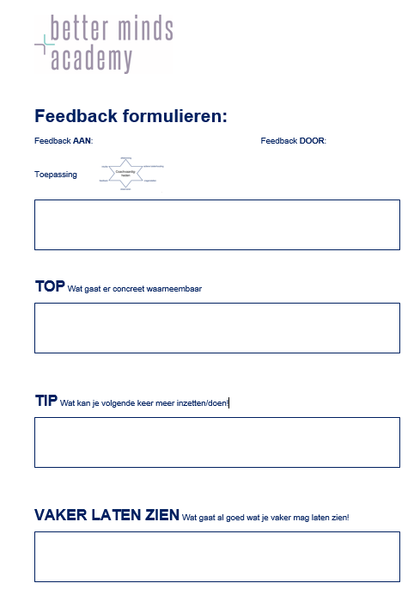
Opdracht
45

Slide 8
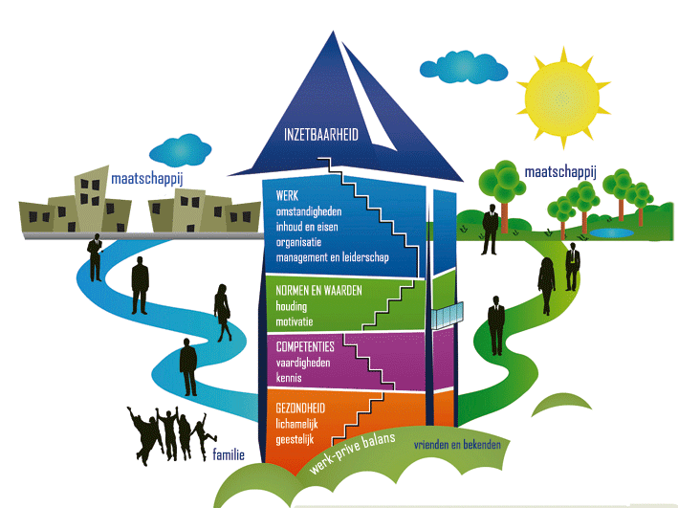
Het werkvermogen
F
A
M
I
L
I
E
Het werk
Omstandigheden
Inhoud en eisen
Organisatie
Management en leiderschap
V
R
I
E
N
D
E
N
Normen en waarden
Houding
Motivatie
Competenties
Sociale vaardigheden
Technische vaardigheden
Kennis
Gezondheid
Lichamelijke gezondheid
Geestelijke gezondheid

Slide 9
4
Vooraf

Slide 10
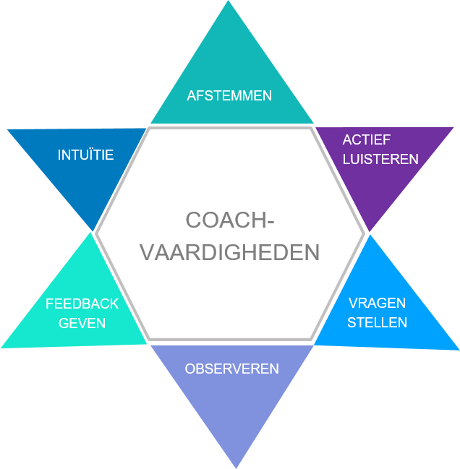
Gewenste situatie
VEERKRACHT
Coachvraag
K
R
A
C
H
T
E
N
Hulpbronnen
externe + interne
Hindernissen
externe + interne
Functionele Analyse
Veerkracht: kenmerken
Burn-out: klachtenlijst
Persoonlijkheidskenmerken
Copingsmechanismen
Huis van Werkvermogen
Huidige situatie

Slide 11
Coachvaardigheden
Dag 1: Veerkracht
Dag 1
Ze accepteren situaties
Ze accepteren zichzelf
Ze zijn oplossingsgericht
Leren uit ervaringen
Communiceren effectief
Ze geloven en hebben
vertrouwen
Ze staan in verbinding
met de maatschappij en
de wereld
Prof Erwin R. Seydel

Slide 12
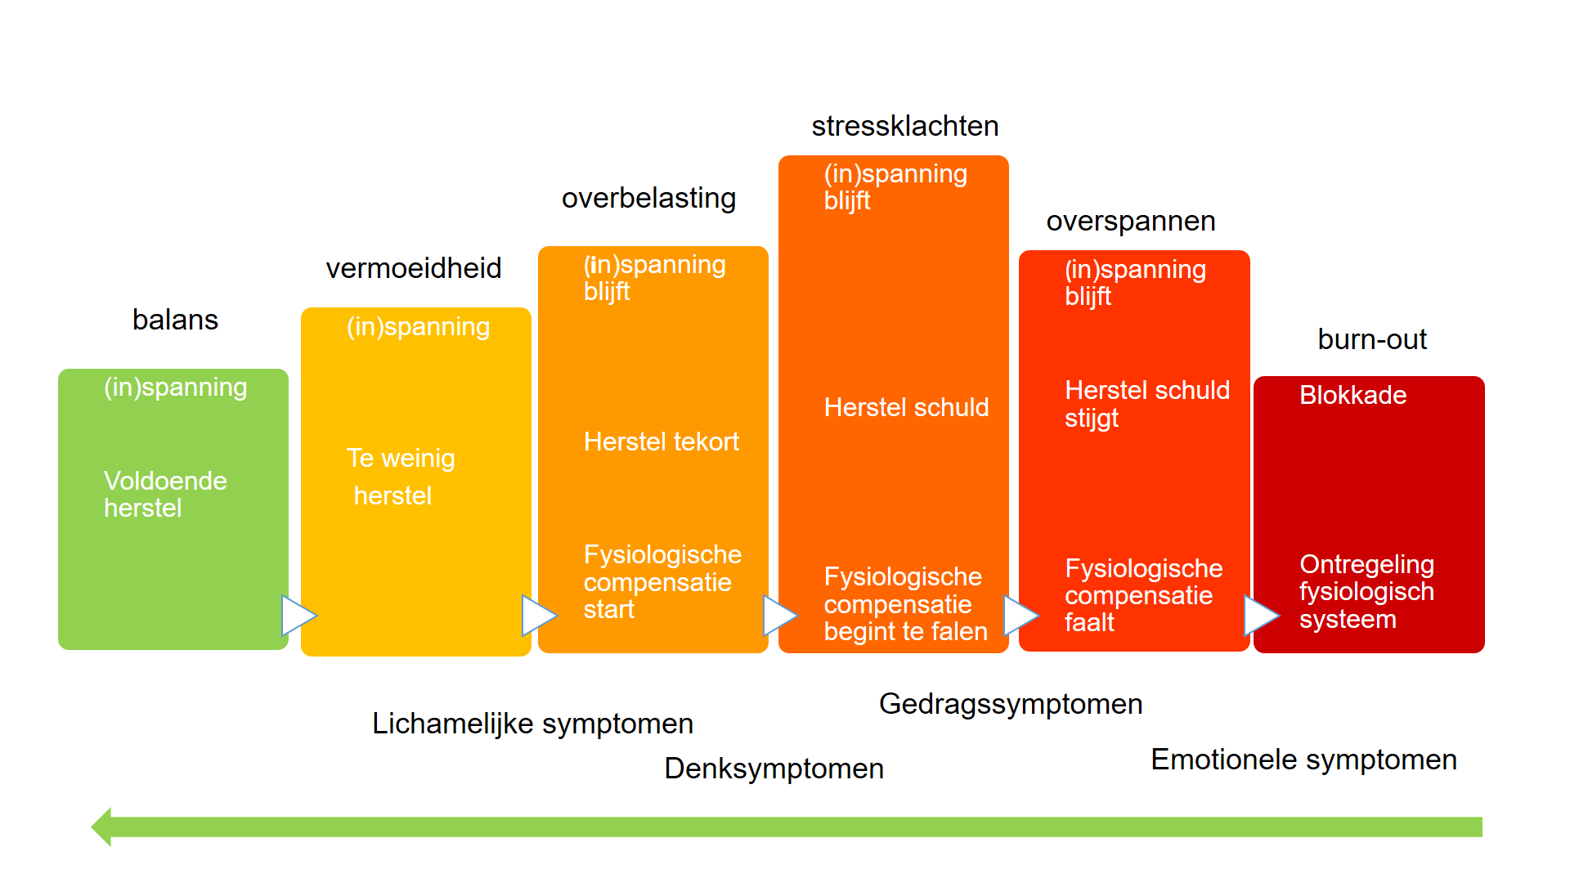
Dag 2: Stress &
Burn- out als signaal
Klachten zijn signalen van verminderde veerkracht
Een coach heeft inzicht en geeft educatie.
Plan van aanpak

Slide 13
Dag 3: Coachen op gezondheidsniveau
De basis van veerkracht:
Gezond voedingspatroon
Gezond bewegingspatroon
Gezond slaappatroon
GEZONDHEID

Slide 14
Dag 4: Coachen op competentie- en waarden-niveau
‘Competenties en waarden kunnen sterke energiegevers maar ook energienemers zijn.’
WAARDEN
COMPETENTIES

Slide 15
4
A
Coachen op competentie-niveau

Slide 16
Competenties
De betekenis van een competentie is het vermogen hebben om een handeling bekwaam uit te voeren of een probleem juist op te lossen.
Een competentie is een combinatie van vaardigheid, kennis en attitude
Het verschil tussen een talent en een competentie is dat een talent aangeboren is, en een competentie aangeleerd.
Een competentie kan je ontwikkelen door intensief en doelbewust te leren of te trainen.
Er zijn gedragscompetenties, competenties voor werk en loopbaan, onderwijs en studie, maar ook competenties voor hobby of in sport.

Slide 17
Competenties als knelpunt
Hoe herkennen we nu knelpunten op
de ‘competentie-verdieping’ ?
De competities van de medewerker in de organisatie stemmen niet overeen met de eisen of wensen van de organisatie.
Medewerkers hebben niet het gevoel dat hun kennis en kunde naar waarde wordt ingeschat.
Medewerkers maken fouten.
Medewerkers zijn niet mee met de nieuwe ontwikkelingen.
Kennis verdwijnt wanneer medewerkers de organisatie verlaten.

Slide 18
Hoe voorkomen/herstellen we nu knelpunten op de
‘competentie-verdieping’ ?
Medewerker:
Het (h)erkennen van sterktes en het behoud ervan.
Het grijpen van kansen.
Kennisoverdracht/goede communicatie.
Coaching wanneer de competenties ontoereikend blijken.
Organisatie:
Competentiemanagement, competentieprofielen helder maken.
Leerbeleid en ontwikkelingsplannen opmaken.
Ontwikkelingskansen aanbieden en hiervoor tijd en ruimte bieden.

Slide 19
Competenties versus energiegevers/energienemers
De nodige competenties bezitten om een bepaalde taak te beheersen, kan zeer energiegevend zijn.
Vb. Competentie ‘Presenteren’
Daarnaast kan het NIET bezitten van de nodige competenties energienemend zijn.
Vb. Competentie ‘Delegeren’
Uit energiegevende taken kan je dus ook inzicht krijgen in welke competenties je goed bent.
Vb. medewerkers begeleiden = competentie coachen
Uit energienemende taken kan je ook leren in welke competenties je minder goed bent.
Vb. conflicten = competentie assertiviteit

Slide 20
Energiegevers en energienemers kunnen taken, situaties, personen, gedachten, handelingen, voorwerpen,… zijn
‘Ga steeds met je coachee opzoek waar ze
wel invloed op hebben.’

Slide 21
energiegevers energienemers
Hoe zet je ze bewust in?(van 0 tot 10 )
Hoe kan je ze meer inzetten?
Wat heb ik nodig om ze meer in te zetten?
Wanneer zet je ze bewust in?
Welke krachten, talenten, overtuigingen heb ik om ze nog meer in te zetten?
Welke effecten hebben ze op mezelf, team, organisatie?
Welke externe hulpmiddelen zijn er zodat ik deze nog meer kan inzetten?
…..
Hanteer je ze bewust of onbewust?
Heb je er invloed op of niet?
Kan je ze loslaten of niet? Wat heb je daarvoor nodig? Welke krachten, overtuigingen, kan je daarvoor gebruiken?
Hoe kan je er bewuster of efficiënter mee omgaan?
Kan je er een andere betekenis aan geven?

Slide 22
Opdracht
DUO
45

Slide 23
Opdracht
Reflecteer nadien
over je eigen
handelen als coach.
45

Slide 24
Opdracht
Reflecteer nadien
over je eigen
handelen als coach.
45

Slide 25
Opdracht
Reflecteer nadien
over je eigen
handelen als coach.
45

Slide 26
Opdracht
Reflecteer nadien
over je eigen
handelen als coach.
45

Slide 27
4
B
Coachen op waarden-niveau

Slide 28
Coachen op waarden-niveau is de directe aanzet tot transformatie.
WAARDEN
‘Waarden gaan over keuzes.
De keuze om ondanks de moeilijke gedachten, gevoelens en ervaringen die je leven kruisen toch trouw te blijven en te leven vanuit je hart.’

Slide 29
Waarden
Waarden zijn idealen en motieven. Het zijn opvattingen over wat wenselijk is. Ze zorgen voor betekenisgeving.
Intrinsieke waarden: waarden die nagestreefd behoren te worden vanuit de gedachte dat het goede gedaan behoort te worden: gerechtigheid, liefde, vrijheid, verantwoordelijkheid, eerlijkheid, respect, gelijkheid…
Dit zijn waarden ‘an sich’; universeel en van alle tijden.
Instrumentele waarden: worden toegekend in functie van een hogere waarde. Kunnen met de tijd veranderen: vroeger ‘bezit’ in functie van geluk en nu ‘zelfontplooiing’om hetzelfde ideaal te bereiken.

Slide 30
voorbeeld
Intrinsieke waarde van een ziekenhuis: menselijkheid
Instrumentele waarde: efficiëntie (om zoveel mogelijk mensen te kunnen helpen)
Intrinsieke waarde: respect
Instrumentele waarde: samenwerking (om respectvol met tijd van anderen om te gaan)

Slide 31
Waarden en hun valkuil GEDRAG:
Perfectionisme geeft fanatiek perfectionisme
Respect geeft sub-assertiviteit
Zorgzaamheid geeft liefdesjunk
Orde geeft dwangmatig handelen
Verantwoordelijkheid geeft ‘Ja-knikker’
Luiheid geeft passiviteit
Humor geeft cynisme
Openheid geeft kritisch zijn
…
Dit geeft mogelijkheid tot
energieverlies.
Dit kan effect hebben op
de samenwerking
werkrelatie en werksfeer.

Slide 32
Waarden en hun valkuil EMOTIE:
In waarden zit pijn.
Sommige waarden roepen gedachten of emoties op:
geen respect van klanten
een leidinggevende die je geen waardering geeft maar enkel kritiek
een collega die toevertrouwde informatie rond vertelt
een vriend die niet eerlijk tegen je was
een collega die met de erkenning van je werk gaat lopen
‘Ga steeds met je coachee opzoek naar die waarden die men dient te ontwikkelen om het valkuil gedrag of gevoel van pijn te kunnen ombuigen’

Slide 33
DEMO
Waarden hiërarchie
5 belangrijkste waarden (iedereen lijst op)

Slide 34
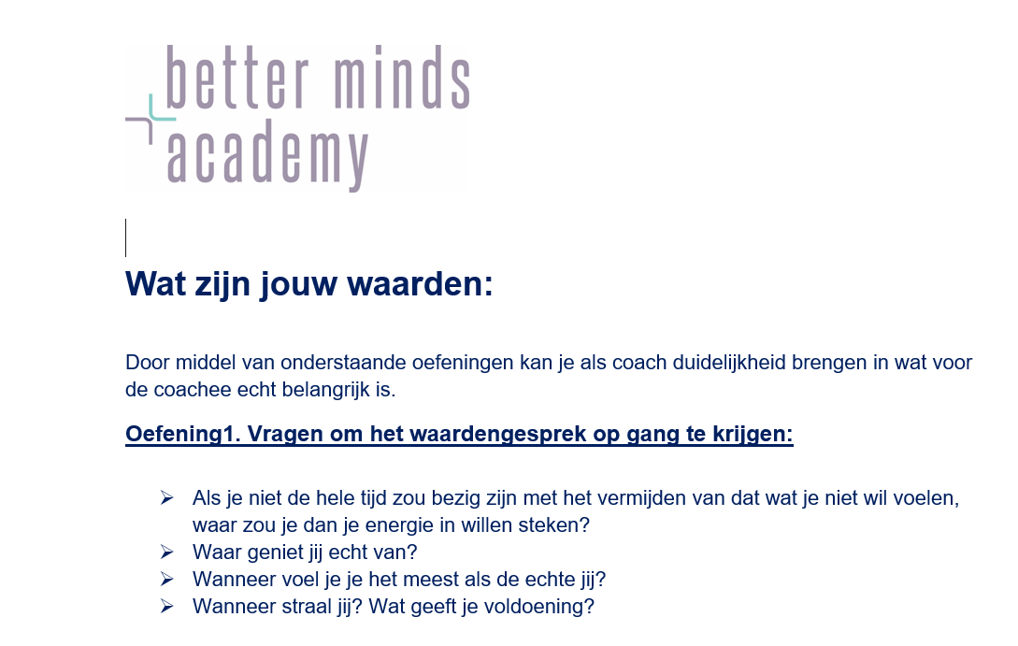
Opdracht
4 oefeningen
Kies oefeningen
DUO
Reflecteer nadien
over je eigen
handelen als coach.
Maak na elke oefening de verbinding met het thema VEERKRACHT en
vraag steeds welke eerste stap men gaat zetten.
45

Slide 35
Normen en waarden als knelpunt
Hoe herkennen we nu knelpunten op de
‘normen en waarden-verdieping’ ?
Knelpunt: houding en motivatie
Als de medewerker zich onvoldoende gewaardeerd en gerespecteerd voelt.
Zich niet betrokken voelt.
Niet gemotiveerd zijn en het werk weinig plezierig vinden.
Het werk niet nuttig en waardevol vinden.
Niet goed kunnen samenwerken in groep/team.
Weinig veranderingsbereidheid tonen.
Zich niet kunnen vinden in missie/visie van de organisatie.
Zich niet kunnen vinden in de waarden van de organisatie.

Slide 36
Hoe voorkomen/herstellen we nu knelpunten op de ‘normen en waarden-verdieping’ ?
Medewerker:
Inzicht hebben in eigen waarden en naleven.
Leiding en diversiteit op de werkvloer accepteren en respecteren.
Engagement tonen en samenwerken met collega’s.
Organisatie:
Missie, visie, normen en waarden helder en toonbaar maken.
Erkenning, ondersteuning en groeikansen geven.
Zorgen voor gezondheid, welzijn, werk en privé.
Talentontwikkeling, competentieontwikkeling, innoveren en inspireren.

Slide 37
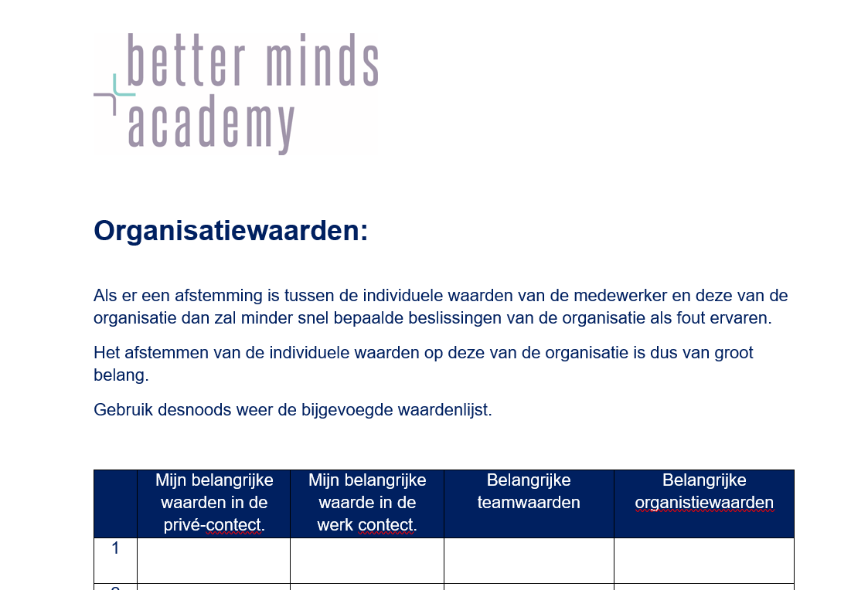
Opdracht
Reflecteer nadien
over je eigen
handelen als coach.
Maak na elke oefening de verbinding met het thema VEERKRACHT en
vraag steeds welke eerste stap men gaat zetten.
45

Slide 38
 | Mijn belangrijke waarden in de privé-context. | Mijn belangrijke waarden in de werk context. | Belangrijke teamwaarden | Belangrijke organistiewaarden
1
2
3
4
5
Wat zijn de gelijkenissen en de verschillen?
Hoe kan je meer verbindingen maken tussen jouw waarden en deze van de organisatie/team?
Zijn het intrinsieke waarden of instrumentele waarden?
Kan ik instrumentele waarden ontwikkelen of aanbieden om de intrinsieke
waarden van de organisatie te dienen?
Focus ik me niet te veel op de instrumentele waarden van de organisatie i.p.v. op de intrinsieke waarden?

Slide 39
To Do
Lees nog eens aandachtig de competenties door.
Bekijk je P.O.P en vul die onderdelen aan zodat jij je ‘gewenste situatie’ kan bekomen: bepaal je doelen, acties en je gewenst resultaat.
Verdiep je in het verhaal van competenties, waarden en normen.
Zoek oefeningen en OEFEN!

Slide 40
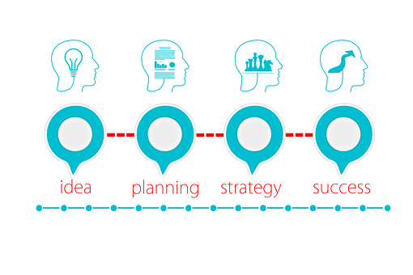
Check-OUT
WRAP-UP

Slide 41
Je maakt een video-opname (20/25 min.) van een coachgesprek met een reële coachee met een stress-veerkracht-vraagstuk • Hierover schrijf je een reflectieverslag ahv een reflectiemodel naar keuze • Je bezorgt de video aan je buddy, samen met je reflectieverslag • Je bezorgt je reflectieverslag van de video aan je trainer • Als buddy schrijf je een feedbackrapport van 1 A4 ahv de competenties • Je maakt een afspraak met je buddy voor een feedback-gesprek
• Verzenden en debriefing video: na dag 3 (18/10) start…1 maand
• Integreer de ‘lessons learned’ in je eindverslag

Slide 42
EVALUATIE: 3 delen 1. een eindverslag waarin je je persoonlijk leertraject/proces omschrijft in je rol als coach 2. POP 3. 3 reflectieverslagen en je reflectieverslag van je video en het feedbackverslag van je buddy (video- feedback) Inleveren 20 december 2021
els.schepens@bettermindsatwork.com

